Slide 1
Ćakula sa navijačima NO KK zadar – navijači
Zadar, 28.12, SC Višnjik

Slide 2
prije početka
Javno nezadovoljstvo navijača – prva polovica 2017
Prosvjedi, Jazine, razne akcije sa ciljem promjena u klubu
Sastanak sa gradom 07/17
UN Tornado, predstavnici navijača i igrača
Novi predsjednik NO, novi sportski direktor, natječaj za direktora kluba 08/18

Slide 3
Početak
Predsjednik NO, u trenutku ulaska u klub ima na raspolaganju novog sportskog direktora, tri igrača pod ugovorom, bez trenera, sa 40 mil KN obveza.
3 mil KN novonastalih obveza, samo iz prethodne sezone.
Blokade igrača na FIBI
Nepovjerenje javnosti
Nepovjerenje potencijalnih igrača i managera prema klubu
Demotivirana radna zajednica
NO bez saziva, priprema skupštine

Slide 4
Ćakula sa navijačima prva godina novog NO
Zadar, 28.12

Slide 5
Ćakula sa navijačima – što se promijenilo
Proširenje NO za dva člana predstavnici navijača
Krajem godine za sjednici NO prema prijedlogu navijača NO je proširen za dva člana
Reorganizacija radne zajednice
mandatni ugovori umjesto ugovora na neodređeno svim trenerima u omladinskom pogonu
Novi direktor kluba, novi sportski direktor
Razrješenje dužnosti direktora, sportskog direktora i trenera koji nije prihvatio nove uvjete
Voditelj marketinga i PR
Reorganizacija omladinskog pogona
Novi treneri
Jedinstvena kadetska liga, od sezone 18/19 i juniorska ABA liga
Širenje scouting zone, suradnja sa klubovima u regiji
Nekoliko novih igrača u kadetskoj i juniorskoj selekciji, stipendijski ugovori

Slide 6
Ćakula sa navijačima – što se promjenilo
FINANCIJE
Financijski pokrivena igračka sezona 2017/2018
Smanjivanje obveza za cca 10 mil kn
Tri mil kn obveza iz sezone 2016/17 podmireno kroz tekuću godinu
Novi uvjeti ugovora sa SC Višnjik
3 krovna sponzorska ugovora
Povećan broj malih sponzora
Ukupan budget za tekuće poslovanje 14 mil kn
Budget seniorske ekipe 400 000 eur neto u 2017/18
Budget seniorske ekipe u 430 000 eur neto za sezonu 2018/19

Slide 7
Ćakula sa navijačima – par pozitivnih
Vraćeno povjerenje igrača i managera, postali smo poželjna sredina za igranje
Najgledanija momčad u dvoranskim sportovima u HR
Sinergija navijača i igrača kroz sezonu
Treća momčad po gledanosti u regionalnoj ligi
Potpisivanje mladih talenata iz regije
Sporazumi o suradnji sa klubovima iz regije
Potpisivanje ugovora sa zaštitnim klauzulama
Poslovanje unutar financijskih okvira
Razvoj marketing i PR službe

Slide 8
Ćakula sa navijačima – što moramo bolje
Interna/externa komunikacija
Komunikacija sa navijačima
Konzistentnost na sportskom planu
Daljnja reorganizacija omladinskog pogona
Webshop / Fan shop
E- ticketing
Zaštita branda
Nedovoljna promocija i kapitaliziranje branda KK ZADAR
Sustavniji pristup malim sponzorima
Promotivne aktivnosti
Dug proces od ideje do realizacije
Rezultat, rezultat, rezultat..

Slide 9
Ćakula sa navijačima – plan za naredni period
Daljnja financijska konsolidacija, saniranje dugovanja
Voditelj omladinskog pogona
Daljnji razvoj omladinskog pogona
Aktiviranje članstva kluba uz razne pogodnosti
KK Zadar TV / podcast
Aktivno sudjelovanje u životu lokalne zajednice
Konzistentnost na sportskom planu
Srednjoročno/dugoročno planiranje – razvojni i financijski plan
Brandiranje Grada košarke
Veći broj sezonskih, bolja posjećenost
Novi sponzorski ugovori
Sinergija sa lokalnom zajednicom, jačanje sportske svijesti i kulture
Bolji sportski rezultat iz godine u godinu
Klupski dormitorij sa restoranom

Slide 10
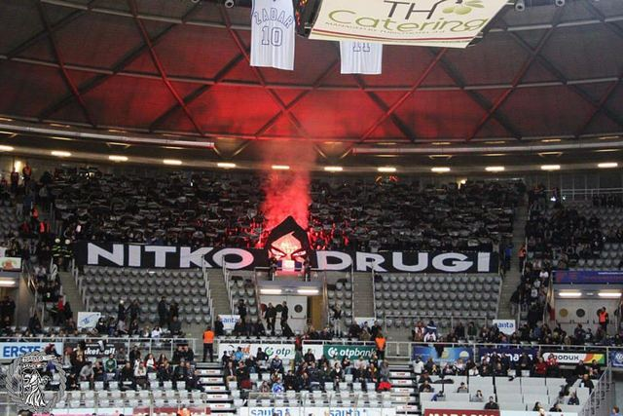
Hvala na pažnji!

